Slide 1
eMarketing
توسعه و طراحی صفحات وب
Web Development and Design
تهیه کننده: سید امین حسینی
نام استاد: جناب آقای دکتر تاجیک

Slide 2
اهداف این فصل:
eMarketing
Web Development & Design
ایجاد درک صحیح در استفاده از خواصی که به لحاظ فنی صفحات یک وب سایت را یکپارچه ، کاربر پسند و در عین حال وب سایت را در راستای اهداف بازایابی قرار می دهد.

Slide 3
eMarketing
Web Development & Design
مقدمه Introduction
در بسیاری از جهات برای وب سایت ها راه‌های بی شماری برای موفق شدن در مراکز بازاریابی دیجیتال وجود دارد.
در واقع این وب سایت ها خانه ما هستند در دنیای وب!
آنها دارای یک ویترین هستند که شما باید نظارت و کنترل کاملی بر روی آنها داشته باشید که در وهله اول کاربران را برای یافتن اطلاعات بیشتر در مورد شما متوقف می سازد.
طراحی و توسعه وب شامل بیش از وب سایت ها می باشد.

Slide 4
eMarketing
Web Development & Design
این اصول می تواند برای همه دارایی های دیجیتالی ما را از پلتفرم های موبایل گرفته تا پروفایل های شبکه های اجتماعی مورد استفاده قرار بگیرد.
ایجاد دارایی های آنلاین( مانند وب سایت ، پلت فرم موبایل و...) شامل سه فرآیند کلیدی است که ظاهر سایت با آن ایجاد میگردد.
1.برنامه ریزی و طراحی که ظاهر وب سایت را ایجاد می کند.
2.طرح و سبکی که کاربران مشاهده می کنند.
3.توسعه وب سایت

Slide 5
eMarketing
Web Development & Design
اصل اساسی توسعه و طراحی خوب درک صحیح کاربران یا همان بازدید کنندگان است.
بازدید کنندگان در واقع کسانی هستند که با وب سایت شما ارتباط برقرار خواهند کرد و از آن استفاده خواهند نمود..
سوال اینجاست:
آنها دنبال چه هستند؟
اهداف آنها چیست؟

Slide 6
eMarketing
Web Development & Design
در این فصل شما خواهید آموخت
1. نحوه ای که فرایند توسعه وب، از برنامه ریزی گرفته تا طراحی و راه اندازی باید انجام داد.
2. استفاده از بهترین شیوه های توسعه ، طراحی و همچنین اصول طراحی برای ترغیب بیشتر مشتریان
3. نحوه ی ارزیابی کیفیت و اثربخشی طراحی و توسعه وب سایت 4. نحوه ارزیابی مورد نیاز برای هر وب سایت ثابت (Static) یا سیستم مدیریت محتوا(CMS).

Slide 7
eMarketing
Web Development & Design
اصلاحات و مفاهیم اساسی Key terms and concepts
Above the fold
Accessibility
Branding
Alt text
Breadcrumbs
Call to Action
Content Management System (CMS)
Common page elements
Cascading Style Sheets
CSS
DPI

Slide 8
eMarketing
Web Development & Design
اصلاحات و مفاهیم اساسی Key terms and concepts
Flash
Hyper Text Markup Language (HTML)
HTML5
Information architecture
Landing page
Meta data
Native mobile application
Navigation
Open source
Proprietary software
Robots.txt

Slide 9
eMarketing
Web Development & Design
اصلاحات و مفاهیم اساسی Key terms and concepts
Search engine results page (SERP)
Sitemap
Universal Resource Locator (URL)
Usability
Web application framework
W3C
Web server
eXtensible Markup Language (XML)

Slide 10
eMarketing
Web Development & Design
طراحی وب Web design
طراحی وب، یک روند برای ایجاد تمام جنبه های بصری رابط کاربری است.
در واقع مواردی نظیر صفحه آرایی ، رنگ آمیزی ، تصاویر، آرم ، نوع، عناصر سایت (مانند دکمه ها و لینک ها) و هر چیز دیگری که شما می توانید ببینید را پوشش می دهد.
وب سایت یک رسانه تصویری است، بنابراین طراحی درست آن در جذاب و موثر بودن یک سایت بسیار مهم است.

Slide 11
eMarketing
Web Development & Design
طراحان وب سایت در هر زمانی باید جنبه های فنی طراحی و همچنین همه ی عوامل مهم دیگر را به یاد داشته باشند.
خصوصیات دیجیتالی یک سایت نباید فقط زیبا باشد بلکه آنها نیاز به ایجاد یک تجربه ی خوب برای بازدید کننده و رسیدن به اهداف تجاری را باید دارا باشند.

Slide 12
eMarketing
Web Development & Design
هویت تصویری و طراحی برای اقناع Visual identity and designing for persuasion
برقراری ارتباط تصویری در طراحی وب سایت چیزی است که کاربر آن را می بیند و با آن تعامل برقرار می کند.
در واقع این چیزی است که برای اولین بار، وب سایت توسط بازدید کننده مورد قضاوت قرار خواهد گرفت و این گامی آغازین برای ایجاد یک تجربه کاربری لذت بخش برای بازدید کننده است.

Slide 13
eMarketing
Web Development & Design
طراحی فقط در مورد مقوله زیبایی شناسی نیست، اگرچه مهم به نظر می رسد.
طراحی درمورد ایجاد ارتباط تصویری ما با کاربرانمان است به طوری که آنها بدانند چه کاری باید انجام دهند.
این برای بازدید کنندگان وب ایجاد اعتبار و همچنین توانایی ما را برای پاسخ به سوالات آنها تضمین می کند و در نهایت آنها را به مشتری واقعی تبدیل خواهد کرد.

Slide 14
eMarketing
Web Development & Design
طراحی رابط کاربری خوب شامل موارد زیر می باشد که در طراحی نقش کلیدی در تعریف آنها بازی می کند:
1.ناوبری سایت به طوری که به کاربران نشان دهد در جایی که هستند و جایی که می توانند از محل فعلی به آنجا بروند.
2.چیدمان سایت به نحوه ای که محتوا براساس آن نمایش داده می شود.
3.سر برگ که به قسمت بالایی معمولا ثابت یک صفحه وب می گویند.
4.پاورقی یا همان پایین وب سایت.
5.اعتبار که به کاربران می گوید که شما کسی که می گویید، هستید؟! که در واقع درجه اعتبار کاربر را مشخص می کند.

Slide 15
eMarketing
Web Development & Design
هویت بصری
Visual identity
هویت بصری به این سوال پاسخ میدهد که: «چگونه کاربران میدانند آن برای ما است؟»
عناصر طراحی خاص برای یک نام تجاری باید بر اساس تمام دارایی های وب سایت و همچنین رسانه های ارتباطی سنتی و چاپی اجرا شده باشند.

Slide 16
eMarketing
Web Development & Design
اغلب دستور العمل های هویت بصری برای وب سایت توسط یک سند راهنما با سبک دیجیتال مانند PDF برای اطمینان از سازگاری میان ارگانهای مختلف، طراحان و تیم های کاری تدوین شده اند.
این سند می تواند شامل راهنمایی برای ایجاد همه ی شیوه های دارایی‌ های وب سایت از جمله آگهی ها، محتوای رسانه های اجتماعی و عناصر طراحی وب سایت باشد.

Slide 17
eMarketing
Web Development & Design
لوگو، روشی برجسته تر برای تقویت هویت نام تجاری شما بر روی وب سایت است.
لوگو، بخشی از هویت سازمانی یک نام تجاری است .
باید توجه داشت لوگوهایی که برای چاپ بر روی سربرگ ها طراحی شده اند برای قرار دادن در وب سایت و خوانا بودن آنها نیاز دارند با وب سایت سازگار شوند، به خصوص زمانی که آنها تغییر اندازه نیز می دهند.

Slide 18
eMarketing
Web Development & Design
فونت ها معمولا برای عناوین برجسته در سایت استفاده می شود، در حالی که نسخه بدنه وب سایت اغلب با یک فونت وب استاندارد که به دقت با فونت ابتدایی همخوان میشود، تنظیم و قرار داده می شود.

Slide 19
eMarketing
Web Development & Design
Typekit با کدهای ساده به طراحان وب این اجازه را میدهد تا آنها از میان صدها فونت برای وب سایت خودشان انتخاب و در آن جاسازی کنند (ویکیپدیا 2013).
با این حال، محبوبیت رو به رشد HTML5 در مرورگرهای مدرن باعث می شود جایگزینی فونت کمتری لازم باشد.

Slide 20
eMarketing
Web Development & Design
سبک دکمه ها ، منوها و همچنین آیکون ها ، نیز بخشی از هویت تصویری یک سایت هستند.

Slide 21
eMarketing
Web Development & Design
تئوری طراحی
Design theory
طراحی وب سایت می تواند یک علم بسیار دقیق باشد.
تحقیقات بسیاری بر روی آنچه که باعث می شود طراحی موثر باشد، وجود دارد.
همچنین تعدادی اعمال مشترک که بر اساس استانداردهای طراحی وب پذیرفته شده است وجود دارد.

Slide 22
eMarketing
Web Development & Design
خط فولد
The fold
فولد خط فرضی در پایین مانیتور است که بخش اول قابل مشاهده وب سایت (مطالب بالای فولد) را از بخشی که تنها پس از پیمایش پایین قابل مشاهده است (محتوای زیر فولد) جدا می کند.
مهمترین پیغام، محتوا یا روش تماس شما با کاربران به صورت عملی باید معمولا بالای فولد قرار داده شده باشد.

Slide 23
eMarketing
Web Development & Design
ثبات
Consistency
ثبات (انسجام) در استفاده از عناصر تصویری در سراسر همه ی خصوصیت ها و شبکه های ارتباطی شما (مانند خبرنامه ی ایمیلی، صفحه فیس بوک و سایت پرتال فروشگاه شما) برای حضور آنلاین شما بسیار حیاتی است.
به طوری که کاربران تفاوت بین سیستم عامل ها یا حتی آنلاین یا آفلاین بودن را درک نمی کنند.
کاربران آن را به عنوان یک پیغام در تمام نقاط تماس با وب سایت به طور متعدد درک میکنند.

Slide 24
eMarketing
Web Development & Design
در یک وب سایت، عناصر نیز باید سازگار باشند.
کد رنگ یا همان تم رنگ می تواند با موفقیت بسیاری برای حوزه ها یا ویژگی های یک گروه در یک وب سایت استفاده شده باشد. برای مثال اگر دکمه ی Help و جهت یابی Help رنگ زرد شوند، پس از آن کاربر به سرعت به زرد با حمایت و کمک مرتبط می شود.
این یکی دیگر از میانبرهای مفید برای ساخت سایت قابل استفاده و دیداری است.

Slide 25
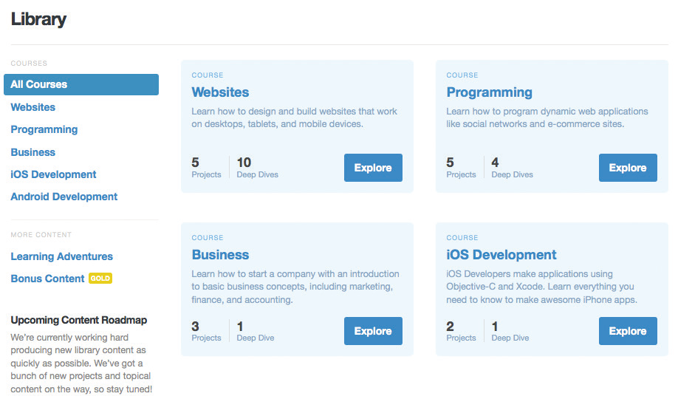
eMarketing
Web Development & Design

Slide 26
eMarketing
Web Development & Design
فضای سفید
White space
فاصله در صفحه وب سایت اجازه می دهد چشم به راحتی بین تکه های اطلاعات رفت و آمد کند و اجازه ی اسکن آنها را می دهد.
این می تواند با استفاده از آنچه که فضای سفید نامیده می شود، انجام شود.
این فضا لزوما سفید نیست بلکه فضایی خالی است که به فضای بین عناصر در یک صفحه اشاره می کند.
نکته: همیشه از صفحات بهم ریخته دوری کنید.

Slide 27
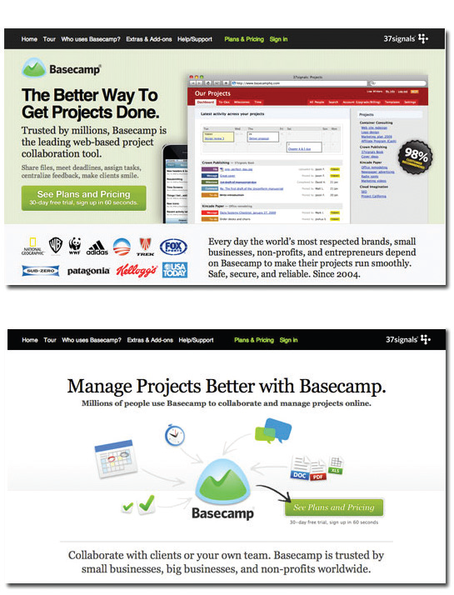
eMarketing
Web Development & Design
با تغییر ظاهر وب سایت بازدید کنندگان 14 درصد افزایش یافته اند

Slide 28
eMarketing
Web Development & Design
تئوری رنگ
Colour theory
رنگ یک اثر روانی باور نکردنی بر مردم دارد.
بر اساس فرهنگ ها ، اولویت ها و نشانه های آموخته شده ما، مردم رنگ ها را به روش های بسیار خاصی تفسیر می کنند و این می تواند برای اطلاع رسانی و هدایت کاربران مورد استفاده قرار گیرد.
تئوری رنگ آنلاین به اصول ترکیب رنگ برای جذب بیشتر مردم به سمت نام تجاری شما و عرضه آن اشاره دارد.

Slide 29
توضیح | رنگ
خوشبینانه و جوان اغلب برای جلب توجه خریداران استفاده می شود | زرد
انرژی ضربان قلب را افزایش می دهد اضطرار ایجاد میکند اغلب در فروش و ترخیص کالا استفاده می گردد | قرمز
احساس اعتماد و امنیت ایجاد میکند اغلب برای بانک ها و شرکت ها استفاده می گردد | آبی
مرتبط با ثروت ساده ترین رنگ برای چشمها برای پردازش در فروشگاه های الکترونیکی برای استراحت استفاده می گردد | سبز
مهاجم ایجاد یک تماس برای عمل به اشتراک گذاری ، خرید یا فروش | نارنجی
رمانتیک و زنانه برای محصولات بازاری برای زنان و دختران استفاده می گردد | صورتی
قدرتمند و براق در بازار محصولات لوکس دیده میشود | سیاه
برای تسکین آرامش دیده می شود اغلب در محصولات زیبایی و ضد پیری استفاده می گردد | بنفش

Slide 30
eMarketing
Web Development & Design
برخی از کنوانسیون های طراحی وب مرتبط با رنگ که شما باید بدانید در زیر وجود دارد:
قرمز برای هشدارها، پیغام های خطا و مشکلات استفاده می شود.
سبز برای اقدامات موفق، گام های بعدی و ثبت درست استفاده می شود.
آبی که بهتر است برای لینک ها استفاده شود.

Slide 31
eMarketing
Web Development & Design
چرخه رنگ کمک میکند تا طراحان رنگهایی را که به خوبی با هم کار می کنند و یک طرح رنگی را ایجاد می کنند پیدا کنند. رنگ هایی که مخالف یکدیگر به نظر می رسند شبیه قرمز و سبز به عنوان رنگ های مکمل شناخته شده اند.
به عنوان مثال قرمز و سبز اغلب برای دکمه هایی که نزدیک به هم هستند به عنوان تمایز رنگ ها مورد استفاده قرار میگیرند و هم دیگر را برجسته می کنند.

Slide 32
eMarketing
Web Development & Design
تضاد در هنگام نمایش متن به صورت آنلاین بسیار مهم است.
اگر متن و پس زمینه هم رنگ هستند و هیچ تضادی وجود ندارد، این بدان معنی است که متن قابل خواندن نخواهد بود.
بهترین راه استفاده از یک رنگ پس زمینه روشن و یک رنگ تیره برای متن است. متن سیاه بر یک زمینه خاکستری روشن یا سفید به خوبی کار می کند.
تضاد همچنین یک روش خوب برای جلب خواننده شما و تفاوت قائل شدن بین جنبه های مختلف صفحه است.

Slide 33
eMarketing
Web Development & Design
رنگ همچنین معانی مختلفی را برای مردم مختلف ایجاد میکند.
شما باید اطمینان حاصل کنید که این معانی را برای کاربرانی که شما آنها را هدف قرار داده اید به خوبی می دانید.
برای مثال رنگ قرمز دلالت بر شانس در فرهنگ های آسیایی دارد اما به معنی خطر در بسیاری از فرهنگ های غربی است.

Slide 34
eMarketing
Web Development & Design
جمع آوری و تلفیق دارایی های طراحی شده
Collecting and collating design assets
عناصر یا المان هایی از قبیل رنگ های آرم و.... نام تجاری شما را نشان می دهند. آخرین نسخه از این عناصر با نام تجاری نیاز به در دسترس بودن برای طراح یا بازاریابی طراحی وب سایت شما دارد.
گرفتن عنصر یا المان با نام تجاری درست برای طراحان در یک فرمت با کیفیت خوب که آنها می توانند با دسترسی آسان در زمان صرفه جویی کنند و از اشتباهات سنگین جلوگیری کنند تا با انجام این کار وب سایت شما با نسخه ی غلطی از لوگوی شما یا با رنگ های نام تجاری نادرست طراحی نشده باشند.

Slide 35
eMarketing
Web Development & Design
لوگو یا دیگر عناصر برندی کلیدی می توانند در فرمت تصویرگر (ai) یا فرمت فتوشاپ (PSD) باشند.
بهترین شیوه این است که لوگوی خود را با استفاده از گرافیک برداری طراحی کنید.
اگر لوگوی شما یا دیگر عناصر برندی شما در این فرمت ایجاد نشده باشند آنها می توانند بدون اتلاف کیفیت بزرگ شوند.
فرمت های دیگر اجازه ی مقیاس بندی را ندارند و اگر بزرگتر از مقصود طراح اصلی نمایش داده شوند، به یک تصویر با کیفیت پایین تبدیل خواهد شد. اگر شما یک نسخه ی برداری از لوگوی در دسترستان نداشته باشید، پس شما باید مطمئن شوید که تصویر شما حداقل 1000 پیکسلی است!

Slide 36
eMarketing
Web Development & Design
کتابخانه تصویری عکس ها و تصاویر می توانند به صورت آنلاین گروه بندی شده باشند که در آن طراح می تواند با یک ورود به آنها دسترسی داشته باشد. آنها همچنین می توانند توسط یک سی دی ارسال شوند.
اطمینان حاصل کنید که تصاویر با کیفیت کافی هستند. این بهترین روش برای ارائه تصاویری است که 330 نقطه در اینچ هستند.

Slide 37
eMarketing
Web Development & Design
این معیار یک تصویر با کیفیت بالاست که کیفیت آن در هنگام تغییر اندازه حفظ خواهد شد.
اگرچه همه ی تصاویر بر روی وب در 72 نقطه در اینچ نمایش داده شده اند، یک تصویر با کیفیت بالا به فضای طراحی شما امکان بهبود کارایی و تغییر اندازه و برداشت یا برش تصاویر را در جایی که نیاز است خواهد داد.

Slide 38
eMarketing
Web Development & Design
پوشه فونت به ارائه فونت های هر دو ورژن سیستم عامل های مکینتاش و ویندوز که در راهنمای سبک یا قالب طراحی سایت شما که ذکر شده اند، نیاز خواهید داشت.
بسیاری از طراحان با مکینتاش کار می کنند که با نسخه های فونت مختلفی مورد استفاده قرار می گیرند.
رنگ های نام تجاری باید به طراحان دیجیتالی در فرمت RGB داده شوند.

Slide 39
eMarketing
Web Development & Design
طرح چاپی می تواند برای کاربران محتوا که باید اول ببینند، جلب توجه کند.
مشخص کنید که بخشی از اطلاعات اولویت دارند.
این موضوع می تواند دلالت بر اندازه متن، رنگ، وزن، حروف بزرگ و کج داشته باشد. جایگذاری همچنین به نحوه ای که اهمیت متن به نظر می رسد کمک می کند.

Slide 40
eMarketing
Web Development & Design
فونت ها
Fonts
فونت هایی که در محیط وب ایمن نیستند ممکن است در برخی کامپیوترها خیلی متفاوت به نظر برسند.
طراحان، همیشه دوست ندارند برای استفاده از فونت های وب ایمن محدودیت داشته باشند، و دستور العمل های نام تجاری در بسیاری از موارد فونت های وب ایمن را به حساب نمی آورند.
به این معنا که فونت ها باید توسط یک توسعه دهنده با استفاده از ابزارهایی مانند Typekit جاسازی شده باشند یا فونت های جایگزین که نیاز به انتخاب شدن دارند.

Slide 41
eMarketing
Web Development & Design
نکته: شما همچنین می توانید از فونت های گوگل به عنوان یک جایگزین استفاده کنید، که شیکتر از فونت های استاندارد هستند اما هنوز هم توسط اکثر مردم قابل مشاهده نیستند.
www.google.com/fonts

Slide 42
برخی از فونت های وب ایمن عبارتند از:
Arial Comic Sans Courier New
Georgia Impact Times New Roman
Trebuchet Verdana
آدرس سایت معرفی فونت های امن
http://www.w3schools.com/cssref

Slide 43
eMarketing
Web Development & Design
با تشکر از توجه شما

